Slide 1
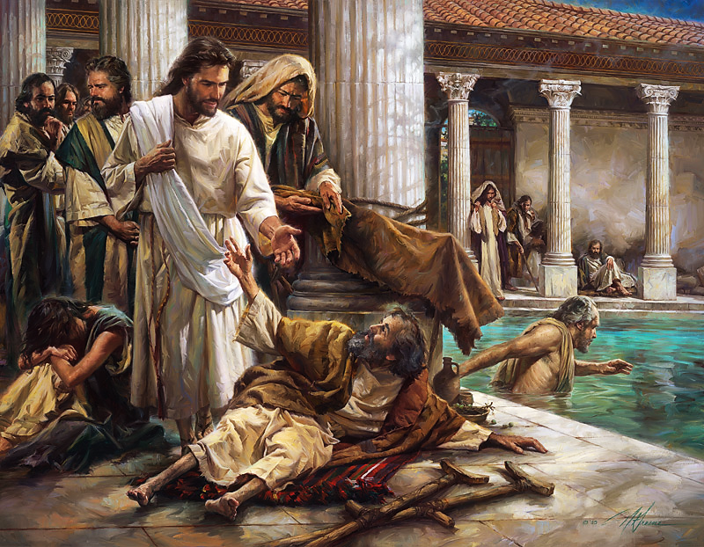

Unidad 6: Comenzando en Galilea
Estudio 19:
Señales de la Divinidad de Jesús
(Juan 4.43 a 5.18)
11 de febrero de 2014
La Biblia Libro por Libro, CBP®
Iglesia Bíblica Bautista de Aguadilla

Slide 2

Contexto
Juan
  4.43 – 5.18

Slide 3

Versículo Clave:
“Entonces Jesús le dijo: Si no viereis señales y prodigios, no creeréis.” (Juan 4.48, RVR60)

Slide 4
Bosquejo de Estudio
La necesidad de un padre
  Juan 4.46-48
Poder sobre la enfermedad y la distancia
  Juan 4.49-54
El paralítico de Betesda
  Juan 5.1-9
Las prioridades de los religiosos
  Juan 5.10-14

Slide 5
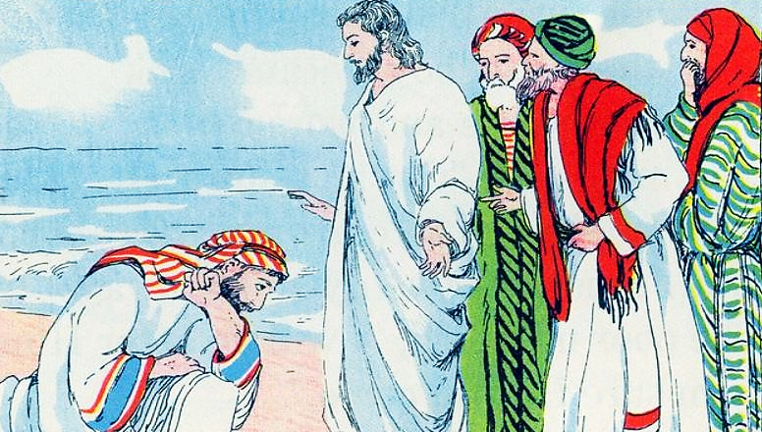
La necesidad de un padre
Juan 4.46-48
5

Slide 6
La necesidad de un padre
Juan 4.46-48
“Vino, pues, Jesús otra vez a Caná de Galilea, donde había convertido el agua en vino. Y había en Capernaum un oficial del rey, cuyo hijo estaba enfermo. Este, cuando oyó que Jesús había llegado de Judea a Galilea, vino a él y le rogó que descendiese y sanase a su hijo, que estaba a punto de morir. Entonces Jesús le dijo: Si no viereis señales y prodigios, no creeréis.”
(Juan 4.46–48, RVR60)
6

Slide 7
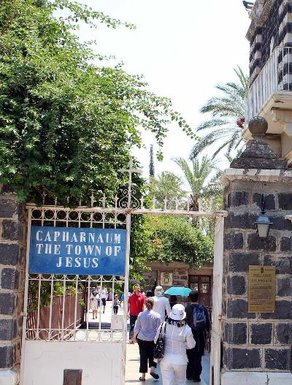
La necesidad de un padre
Juan 4.46-48
4:46 De nuevo el pueblo de Caná fue honrado con una visita del mismo Señor.
En Su primera visita, algunos de la población le habían visto convertir el agua en vino.
Ahora iban a ser testigos de otro poderoso milagro Suyo, cuyo efecto se extendería a Capernaúm.
El hijo de un cierto oficial del rey … estaba enfermo, en Capernaúm.
Este hombre era indudablemente un funcionario del rey Herodes.
7

Slide 8
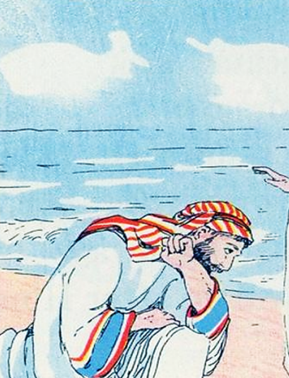
La necesidad de un padre
Juan 4.46-48
4:47 Había oído que Jesús había estado en Judea y que ahora había regresado a Galilea.
Debía tener alguna fe en la potestad de Cristo para sanar, porque acudió directamente hacia él y le rogaba que descendiese y sanase a su hijo moribundo.
En este sentido, parecía tener más confianza en el Señor que muchos de sus compatriotas.
8

Slide 9
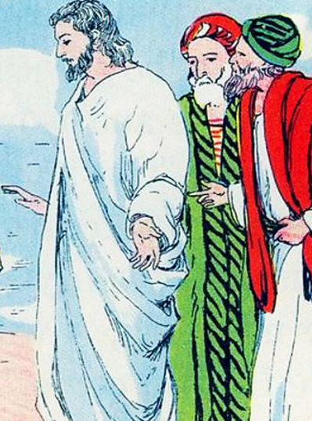
La necesidad de un padre
Juan 4.46-48
4:48 Dirigiéndose no sólo al noble, sino a todos en general, el Señor les recordó un rasgo nacional; que querían ver milagros antes de creer.
En general, hallamos que el Señor Jesús no se complacía tanto con una fe basada en milagros como con una fe que estaba basada sólo sobre Su Palabra.
9

Slide 10
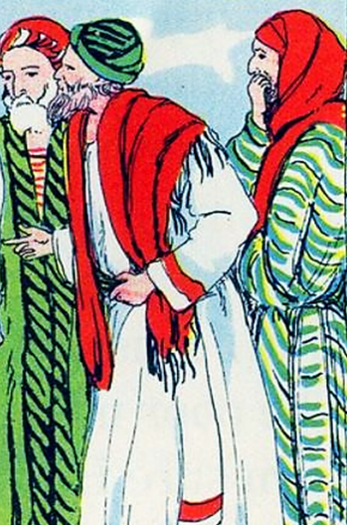
La necesidad de un padre
Juan 4.46-48
Le da más gloria a Él creer algo sencillamente porque Él lo ha dicho que debido a que dé alguna prueba visible.
Es un rasgo característico del hombre querer ver antes de creer.
Pero el Señor Jesús nos dice que debemos creer primero, y que luego veremos.
10

Slide 11

La necesidad de un padre
Juan 4.46-48
Las señales y los prodigios son términos ambos que denotan milagros.
Las señales son milagros que tienen un profundo sentido o significado.
Los prodigios son milagros que llevan a los hombres a quedar atónitos ante sus cualidades sobrenaturales.
11

Slide 12
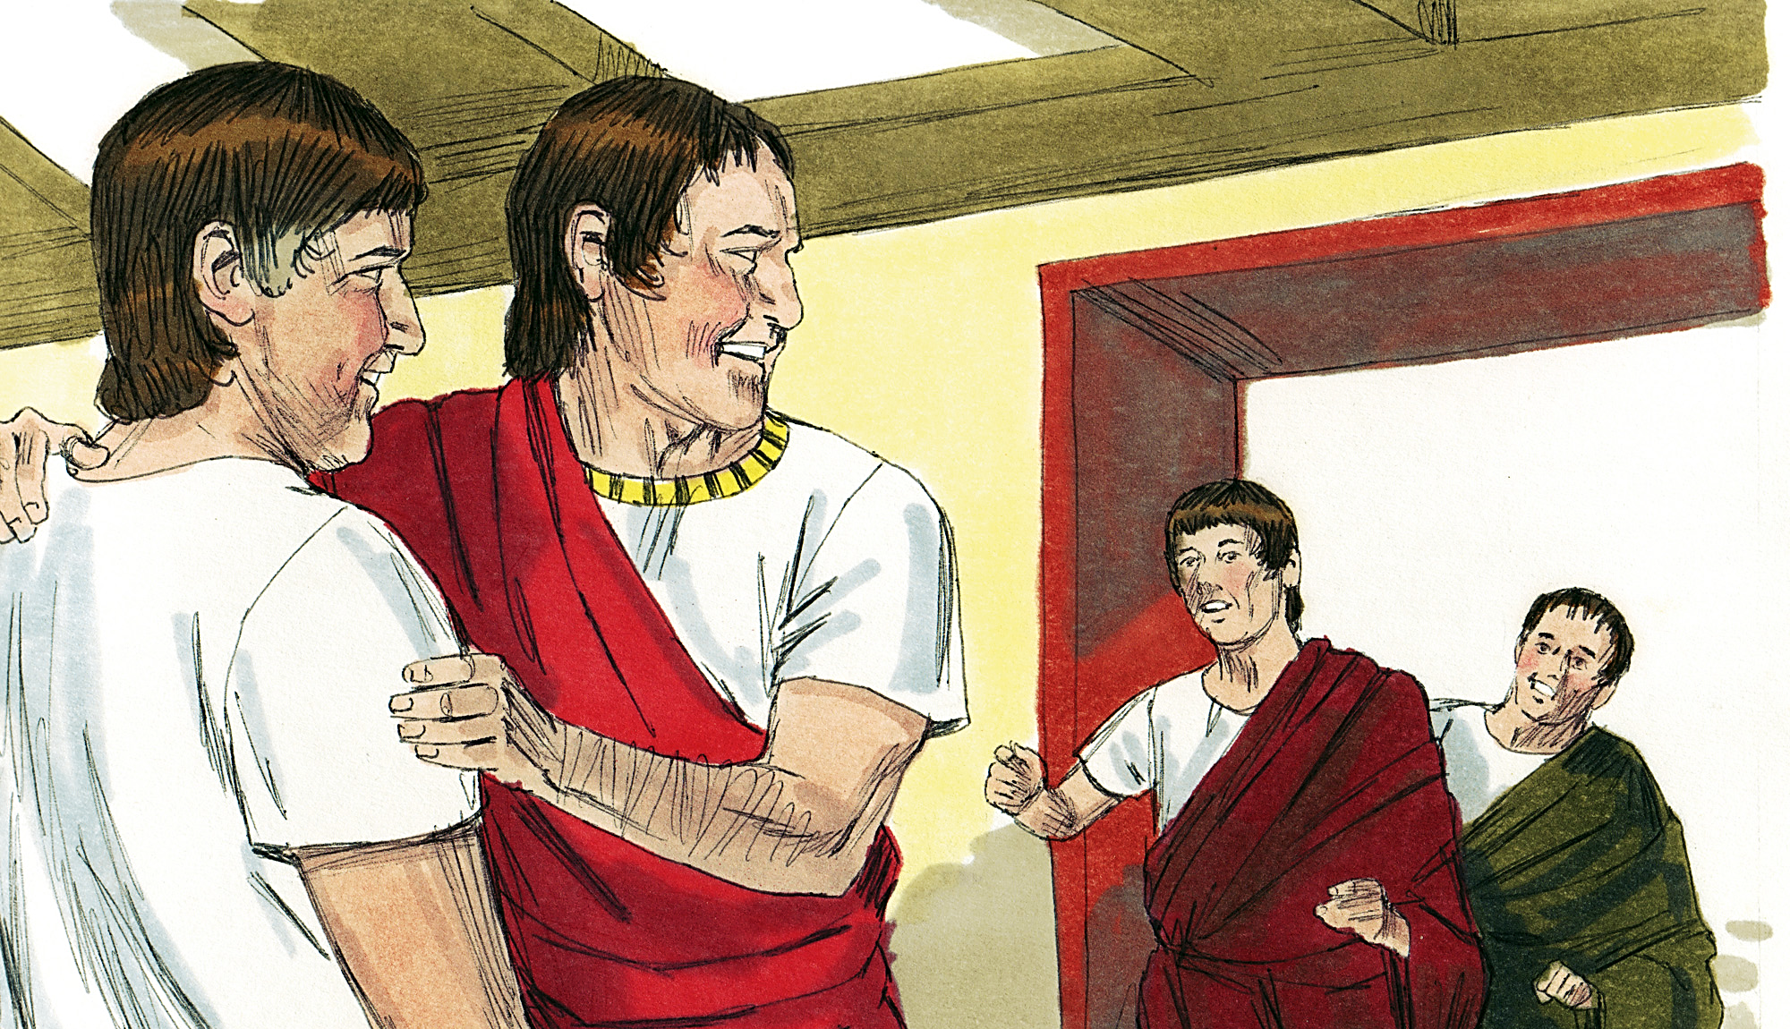
Poder sobre la enfermedad y la distancia Juan 4.49-54
12

Slide 13
Poder sobre la enfermedad y la distancia Juan 4.49-54
“El oficial del rey le dijo: Señor, desciende antes que mi hijo muera. Jesús le dijo: Ve, tu hijo vive. Y el hombre creyó la palabra que Jesús le dijo, y se fue. Cuando ya él descendía, sus siervos salieron a recibirle, y le dieron nuevas, diciendo: Tu hijo vive. Entonces él les preguntó a qué hora había comenzado a estar mejor. Y le dijeron: Ayer a las siete le dejó la fiebre. El padre entonces entendió que aquella era la hora en que Jesús le había dicho: Tu hijo vive; y creyó él con toda su casa. Esta segunda señal hizo Jesús, cuando fue de Judea a Galilea.”
(Juan 4.49–54, RVR60)
13

Slide 14
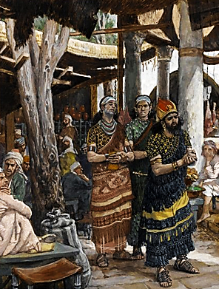
Poder sobre la enfermedad y la distancia Juan 4.49-54
4:49 El oficial del rey, con la persistencia de su fe, creía que el Señor Jesús podría hacerle bien a su hijo, y quería una visita del Señor por encima de todas las cosas.
En cierto sentido, su fe era defectuosa.
14

Slide 15
Poder sobre la enfermedad y la distancia Juan 4.49-54
Pensaba que Jesús tendría que llegarse junto a la cama del niño para poderle sanar.
Sin embargo, el Salvador no le reprendió por esto, sino que le recompensó por la medida de fe que sí exhibió.
15

Slide 16

Poder sobre la enfermedad y la distancia Juan 4.49-54
4:50 Aquí vemos la fe del hombre creciendo.
Ejercitó aquella fe que tenía, y el Señor le dio más.
Jesús lo envió a casa con esta promesa: Tu hijo vive.
¡El hijo había sido sanado!
Sin ningún milagro ni prueba visible, el hombre creyó la palabra del Señor Jesús y emprendió camino a casa.
¡Esto es la fe en acción!
16

Slide 17
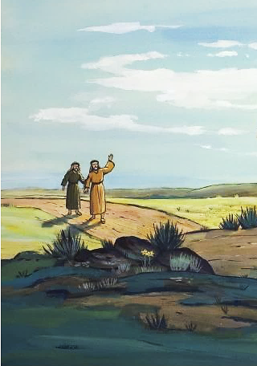
Poder sobre la enfermedad y la distancia Juan 4.49-54
4:51–52 Cuando él ya descendía a su casa, sus siervos salieron a recibirle con las felices nuevas de que su hijo estaba bien.
El hombre no se sorprendió en absoluto por este anuncio.
Había creído la promesa del Señor Jesús, y, habiendo creído, iba ahora a ver la evidencia.
17

Slide 18
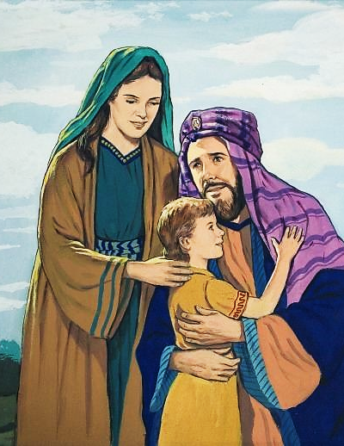
Poder sobre la enfermedad y la distancia Juan 4.49-54
El padre preguntó a los siervos a qué hora había comenzado su hijo a mejorar.
La respuesta de ellos reveló que su curación no había sido gradual; había tenido lugar de manera instantánea.
18

Slide 19
Poder sobre la enfermedad y la distancia Juan 4.49-54
4:53 No podría haber la menor duda ahora acerca de este maravilloso milagro.
A la séptima hora del día anterior, Jesús le había dicho al oficial en Caná, Tu hijo vive.
Aquella era la hora que en Capernaúm el hijo había sido sanado, y que le había dejado la fiebre.
19

Slide 20
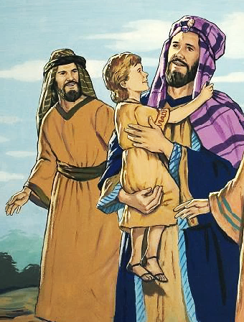
Poder sobre la enfermedad y la distancia Juan 4.49-54
De ahí el oficial supo que no era necesario para el Señor Jesús estar físicamente presente para obrar un milagro o responder a la oración.
Esto debería alentar a todos los cristianos en su vida de oración.
Tenemos un Dios poderoso que oye nuestras peticiones y que puede obrar Sus propósitos en cualquier parte del mundo en cualquier momento.
20

Slide 21
Poder sobre la enfermedad y la distancia Juan 4.49-54
El noble mismo creyó, junto con toda su familia.
Es evidente por este versículo y otros similares en el NT que Dios gusta de ver a familias unidas en Cristo.
No es Su voluntad que haya familias divididas en el cielo.
Se toma el cuidado de registrar que toda la familia creyó en Su Hijo.
21

Slide 22
Poder sobre la enfermedad y la distancia Juan 4.49-54
4:54 La curación del hijo del oficial del rey no fue el segundo milagro en todo el ministerio del Señor hasta este punto.
Fue una segunda señal que hizo Jesús en Galilea después que hubo vuelto de Judea.
22

Slide 23
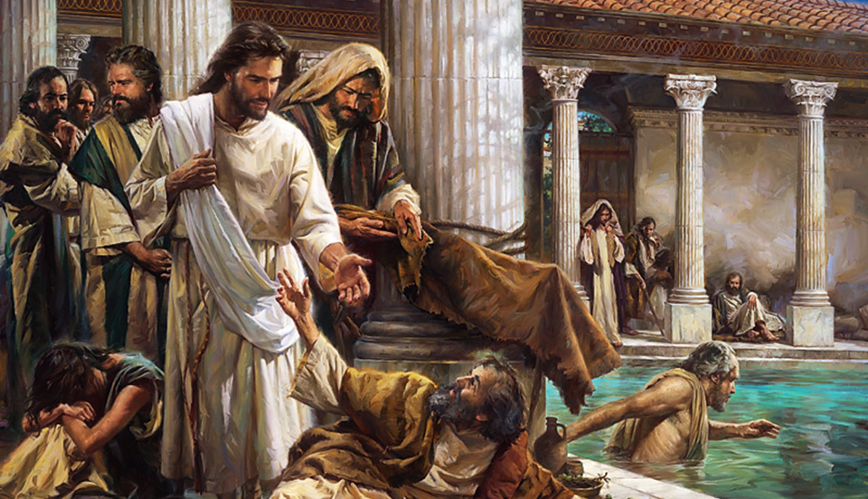
El paralítico de Betesda
Juan 5.1-9
23

Slide 24
El paralítico de Betesda
Juan 5.1-9
“Después de estas cosas había una fiesta de los judíos, y subió Jesús a Jerusalén. Y hay en Jerusalén, cerca de la puerta de las ovejas, un estanque, llamado en hebreo Betesda, el cual tiene cinco pórticos. En éstos yacía una multitud de enfermos, ciegos, cojos y paralíticos, que esperaban el movimiento del agua. Porque un ángel descendía de tiempo en tiempo al estanque, y agitaba el agua; y el que primero descendía al estanque después del movimiento del agua, quedaba sano de cualquier enfermedad que tuviese…”
24

Slide 25
El paralítico de Betesda
Juan 5.1-9
“…Y había allí un hombre que hacía treinta y ocho años que estaba enfermo. Cuando Jesús lo vio acostado, y supo que llevaba ya mucho tiempo así, le dijo: ¿Quieres ser sano? Señor, le respondió el enfermo, no tengo quien me meta en el estanque cuando se agita el agua; y entre tanto que yo voy, otro desciende antes que yo. Jesús le dijo: Levántate, toma tu lecho, y anda. Y al instante aquel hombre fue sanado, y tomó su lecho, y anduvo. Y era día de reposo aquel día.” (Juan 5.1–9, RVR60)
25

Slide 26
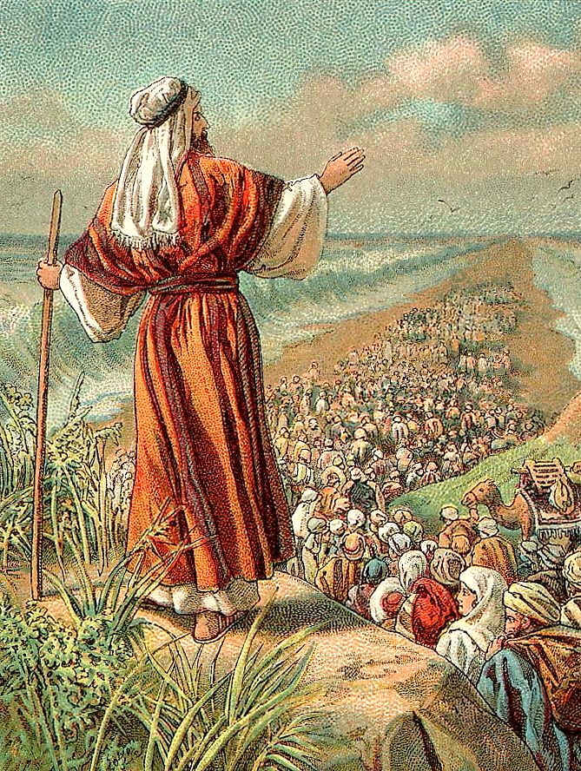
El paralítico de Betesda
Juan 5.1-9
5:1 Al abrirse el capítulo 5, había llegado el tiempo para una de las fiestas de los judíos.
Muchos piensan que era la pascua, pero no hay certidumbre posible.
Nacido en el mundo como judío, y obediente a las leyes que Dios había hecho para el pueblo judío, subió Jesús a Jerusalén para la fiesta.
26

Slide 27
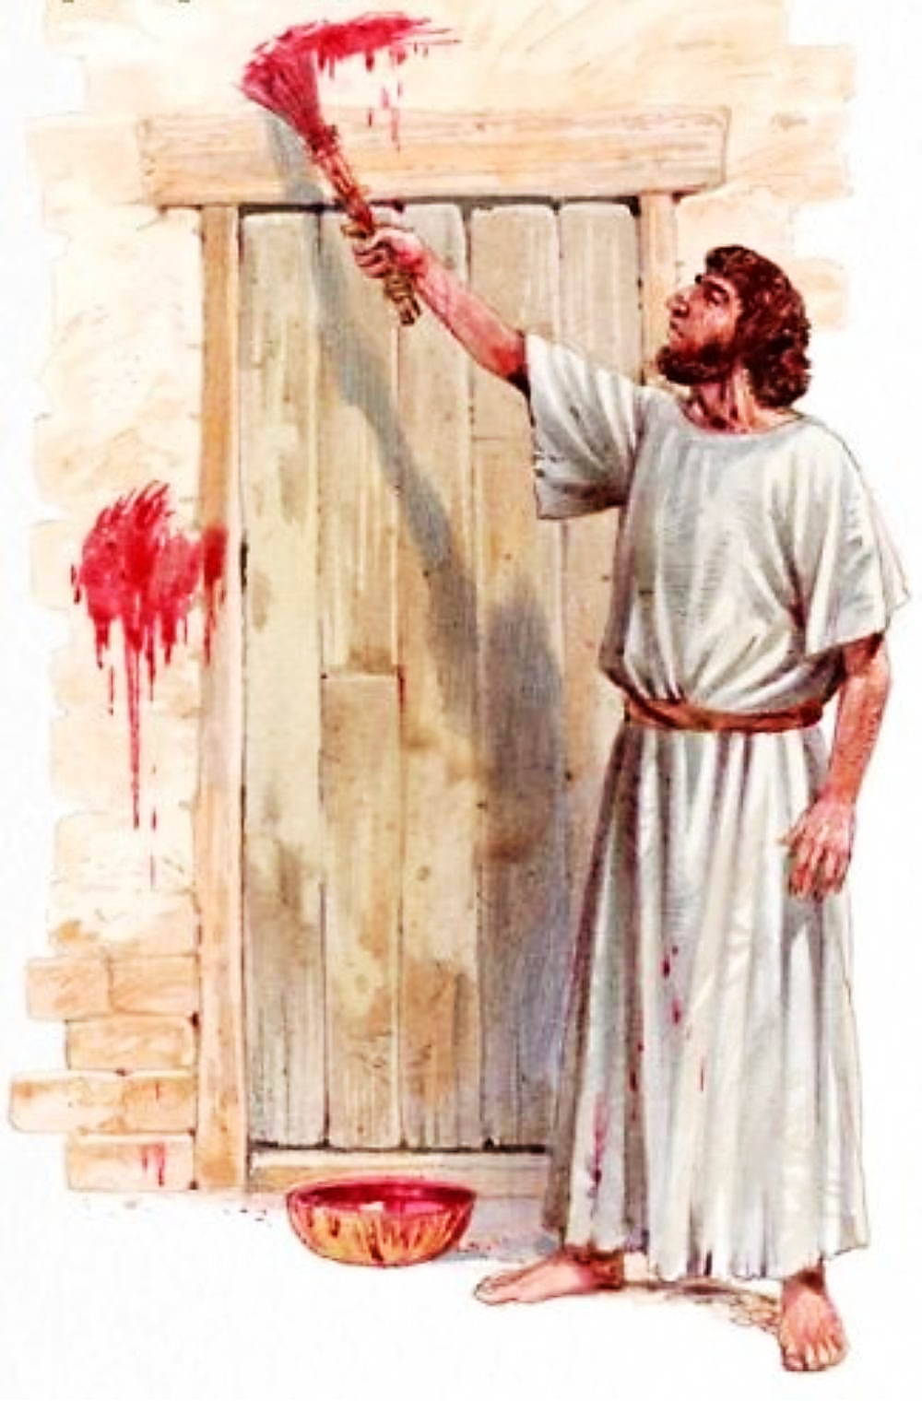
El paralítico de Betesda
Juan 5.1-9
Como Jehová del AT, el Señor Jesús era quien había instituido la pascua al principio.
Ahora, como Hombre, obediente a Su Padre, obedecía las mismas leyes que Él había hecho.
27

Slide 28
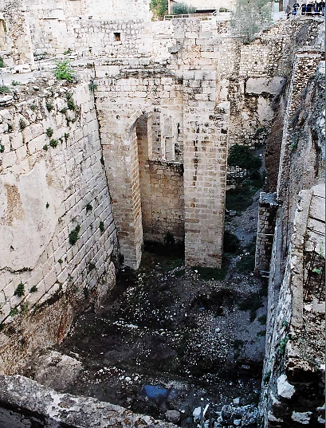
El paralítico de Betesda
Juan 5.1-9
5:2 En Jerusalén había un estanque llamado Betesda, que significa «casa de misericordia» o «casa de compasión».
Este estanque se encontraba cerca de la Puerta de las Ovejas.
La situación exacta es ahora conocida y ha sido excavada (cerca de la Iglesia de los Cruzados de Santa Ana).
28

Slide 29
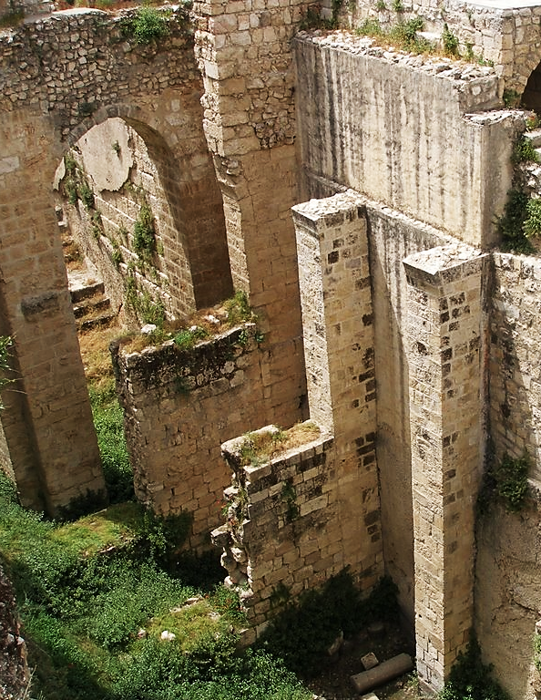
El paralítico de Betesda
Juan 5.1-9
Alrededor del estanque había cinco pórticos o grandes espacios abiertos donde podían congregarse un número de personas.
Algunos maestros bíblicos piensan que estos cinco pórticos son una figura de la Ley de Moisés, y hablan de su incapacidad para sacar a los hombres de sus profundas aflicciones.
29

Slide 30
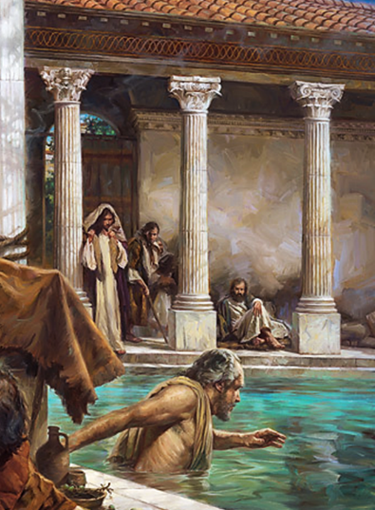
El paralítico de Betesda
Juan 5.1-9
5:3 Evidentemente, el estanque de Betesda era conocido como un lugar donde tenían lugar milagros de sanidades.
No sabemos si estos milagros tenían lugar a lo largo del año, o sólo en determinadas ocasiones.
Alrededor del estanque se encontraban grandes números de enfermos que habían acudido con la esperanza de ser sanados.
30

Slide 31
El paralítico de Betesda
Juan 5.1-9
Algunos eran ciegos, otros cojos, y otros eran paralíticos.
Estos varios tipos de enfermedades y dolencias son una imagen del hombre pecador en su impotencia, ceguera, cojera e inutilidad.
31

Slide 32
El paralítico de Betesda
Juan 5.1-9
Estos hombres, que sufrían en sus cuerpos los efectos del pecado, esperaban el movimiento del agua.
Sus corazones estaban llenos de anhelo de liberación de su enfermedad, y anhelaban profundamente hallar sanidad.
32

Slide 33
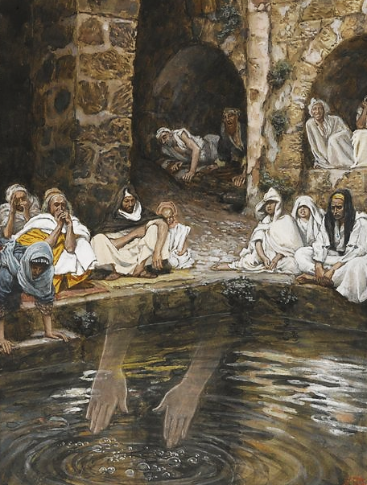
El paralítico de Betesda
Juan 5.1-9
5:4 La narración aquí no es suficiente para dar satisfacción a nuestra curiosidad.
Sencillamente, se nos dice que un ángel descendía de tiempo en tiempo al estanque, y agitaba el agua.
33

Slide 34
El paralítico de Betesda
Juan 5.1-9
Así, el que primero entraba en el agua en aquel momento era sanado de su enfermedad.
¡Podemos imaginarnos qué patético espectáculo sería ver a tantas personas necesitando ayuda, debatiéndose por llegar al agua, y sin embargo sólo una pudiendo recibir la sanidad.
34

Slide 35
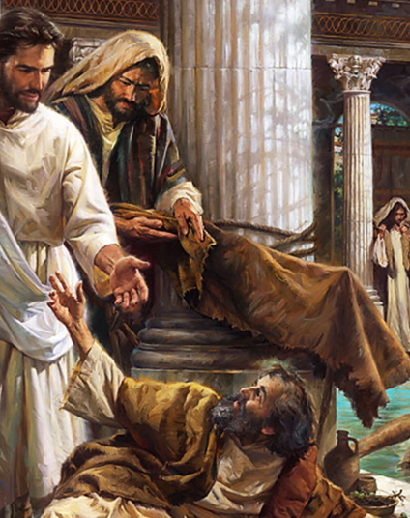
El paralítico de Betesda
Juan 5.1-9
5:5–6 Uno de los que estaban esperando junto al estanque había sido paralítico durante treinta y ocho años.
Esto significa que había estado en esta condición incluso antes que naciese el Salvador.
El Señor Jesús tenía un pleno conocimiento de todo.
No se había encontrado antes con este hombre, pero sabía que llevaba ya mucho tiempo.
35

Slide 36
El paralítico de Betesda
Juan 5.1-9
Con amante compasión, le dijo: ¿Quieres quedar sano?
Jesús sabía que éste era el mayor anhelo del corazón de aquel hombre.
Pero también quería conseguir de aquel hombre una admisión de su incapacidad y de su encendido deseo de curación.
36

Slide 37
El paralítico de Betesda
Juan 5.1-9
Con la salvación acontece algo muy semejante.
El Señor sabe que tenemos una desesperada necesidad de salvación, pero espera a oír de nuestros propios labios la confesión de que estamos perdidos, de que lo necesitamos y aceptamos como nuestro Salvador.
No somos salvados por nuestra propia voluntad, pero la voluntad humana ha de ejercitarse antes que Dios salve una alma.
37

Slide 38
El paralítico de Betesda
Juan 5.1-9
5:7 La respuesta del enfermo fue más bien patética.
Había estado yaciendo junto al estanque durante años, esperando poder entrar, pero cada vez que se agitaba el agua, no había nadie que le ayudase.
38

Slide 39
El paralítico de Betesda
Juan 5.1-9
Cada vez que quería entrar en el estanque, alguna otra persona entraba antes que él.
Esto nos recuerda lo frustrante que es depender de nuestros semejantes para ser salvados de nuestros pecados.
39

Slide 40
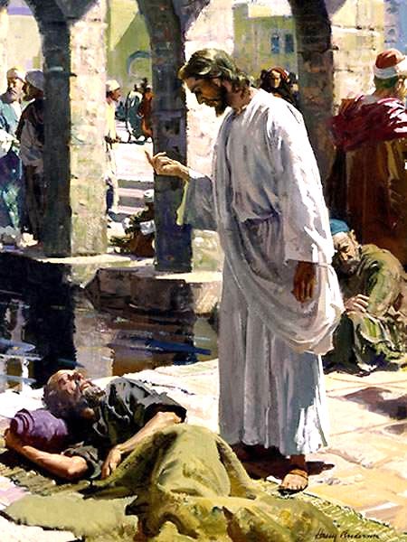
El paralítico de Betesda
Juan 5.1-9
5:8 La camilla de aquel hombre era de paja, como una estera.
Jesús le ordenó diciéndole: Levántate, toma tu camilla, y anda.
40

Slide 41
El paralítico de Betesda
Juan 5.1-9
La lección aquí es que cuando somos salvados no se nos manda sólo que nos levantemos sino también que andemos.
El Señor Jesús nos da curación del azote del pecado, y luego espera que andemos de una manera digna de Él.
41

Slide 42
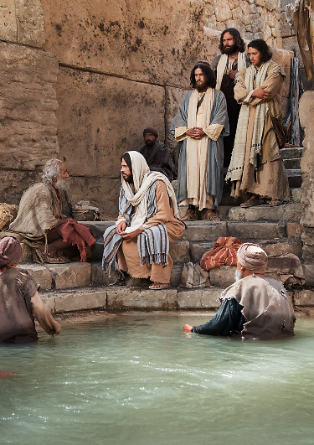
El paralítico de Betesda
Juan 5.1-9
5:9 El Salvador nunca manda a nadie que haga algo sin dar la capacidad de hacerlo.
Al hablar, irrumpieron en el cuerpo del paralítico nueva vida y fuerzas.
Fue sanado inmediatamente. No fue una recuperación gradual.
42

Slide 43
El paralítico de Betesda
Juan 5.1-9
Miembros que habían sido inútiles o que habían estado inactivos durante años, ahora palpitaban con poder.
Luego hubo una obediencia inmediata a la palabra del Señor.
Tomó su camilla, y echó a andar. ¡Qué maravilla poder hacer esto después de treinta y ocho años de enfermedad!
43

Slide 44
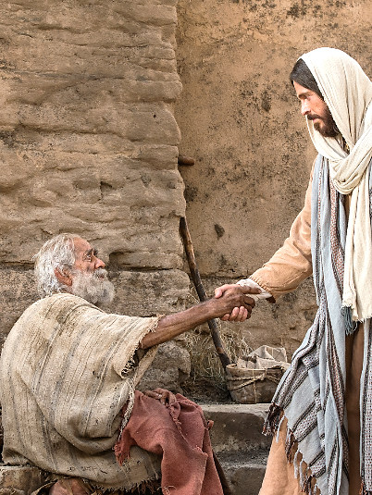
El paralítico de Betesda
Juan 5.1-9
Este milagro tuvo lugar en sábado, el séptimo día de la semana, el día anterior a nuestro domingo, que es el primer día de la semana.
Los judíos tenían prohibido hacer cualquier obra en sábado.
Este hombre era judío, y sin embargo, cuando el Señor Jesús se lo mandó, no vaciló en cargar su camilla a pesar de las tradiciones judías tocantes a aquel día.
44

Slide 45
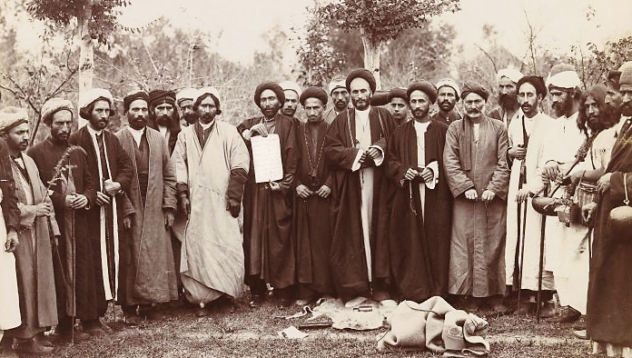
Las prioridades de los religiosos
Juan 5.10-14
45

Slide 46
Las prioridades de los religiosos
Juan 5.10-14
“Entonces los judíos dijeron a aquel que había sido sanado: Es día de reposo; no te es lícito llevar tu lecho. El les respondió: El que me sanó, él mismo me dijo: Toma tu lecho y anda. Entonces le preguntaron: ¿Quién es el que te dijo: Toma tu lecho y anda? Y el que había sido sanado no sabía quién fuese, porque Jesús se había apartado de la gente que estaba en aquel lugar. Después le halló Jesús en el templo, y le dijo: Mira, has sido sanado; no peques más, para que no te venga alguna cosa peor.”
(Juan 5.10–14, RVR60)
46

Slide 47
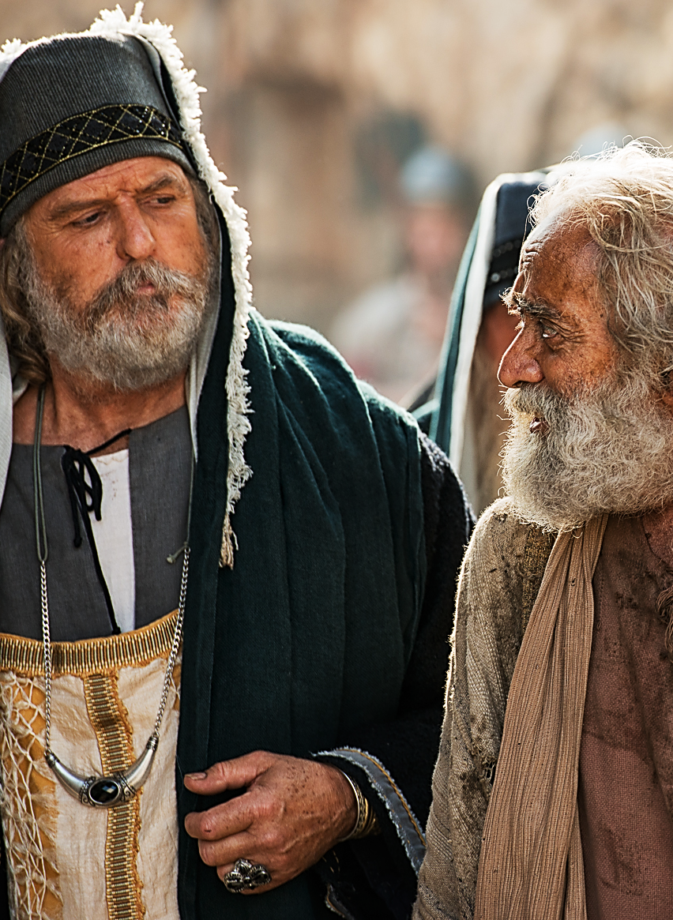
Las prioridades de los religiosos
Juan 5.10-18
5:10 Cuando los judíos vieron al hombre llevando su lecho en sábado, le recriminaron.
Estos hombres eran muy estrictos e incluso crueles en el cumplimiento de sus observancias religiosas, y se aferraban rígidamente a la letra de la ley, pero ellos mismos muchas veces no mostraban misericordia y compasión para con otros.
47

Slide 48
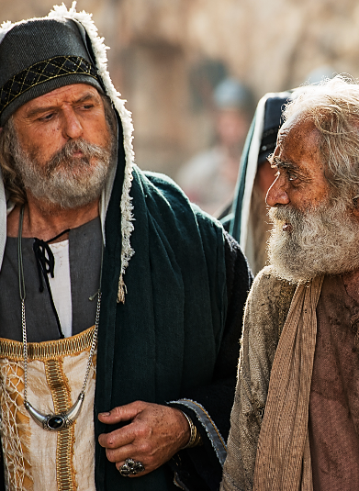
Las prioridades de los religiosos
Juan 5.10-18
5:11 El hombre sanado dio una respuesta muy sencilla.
Dijo que Aquel que le había sanado le había dicho que tomase su camilla y anduviese.
Cualquiera que tuviese la capacidad de sanar a un hombre que había estado enfermo durante treinta y ocho años había de ser obedecido, ¡incluso si le mandaba al hombre que llevase su cama en sábado!
48

Slide 49
Las prioridades de los religiosos
Juan 5.10-18
El hombre que había sido sanado aún no sabía realmente quién era el Señor Jesús.
Se refirió a Él de una manera general, pero con verdadera gratitud.
49

Slide 50
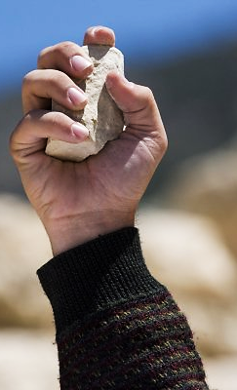
Las prioridades de los religiosos
Juan 5.10-18
5:12 Los judíos se sentían ansiosos por descubrir a quién había osado mandar a este hombre que quebrantase su tradición sobre el sábado, y entonces le pidieron que les identificase al culpable.
La Ley de Moisés mandaba que quien quebrantase el sábado debía ser muerto por lapidación.
A los judíos no les interesaba mucho ver a un paralítico sanado.
50

Slide 51
Las prioridades de los religiosos
Juan 5.10-18
5:13 El hombre que había sido sanado no sabía quién le había curado.
Y era imposible señalarlo, porque Jesús se había apartado de la multitud que se había congregado.
Este incidente marca uno de los grandes puntos de inflexión en el ministerio público del Señor Jesucristo.
51

Slide 52
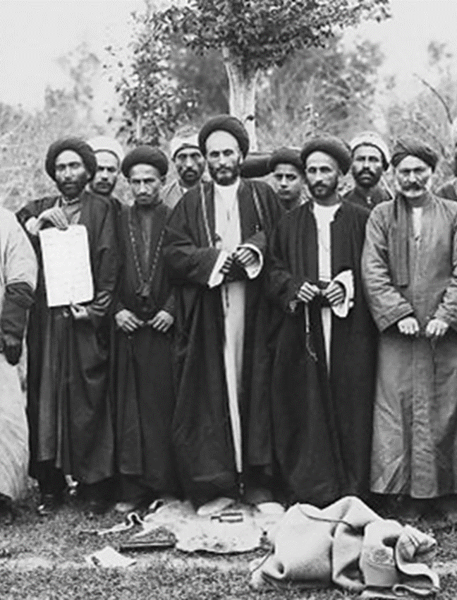
Las prioridades de los religiosos
Juan 5.10-18
Por cuanto había llevado a cabo este milagro en sábado, suscitó la ira y el aborrecimiento de los líderes judíos.
Comenzaron así a perseguirle y a buscar Su vida.
52

Slide 53
Las prioridades de los religiosos
Juan 5.10-18
5:14 Algo después Jesús halló en el Templo al hombre que había sido sanado.
Indudablemente, había ido allí a agradecer a Dios el maravilloso milagro que había tenido lugar en su vida.
El Señor le recordó que al haber sido tan favorecido, estaba por tanto bajo una solemne obligación.
El privilegio siempre conlleva responsabilidad. Mira, ya estás sano; no peques más, para que no te suceda alguna cosa peor.
53

Slide 54
Las prioridades de los religiosos
Juan 5.10-18
Parece evidente que la enfermedad de este hombre le había venido al principio como resultado de algún pecado en su vida.
No es el caso de todas las enfermedades.
Muchas veces, la enfermedad en la vida de alguien no tiene relación directa con ningún pecado que haya cometido.
Los niños, por ejemplo, pueden enfermar antes que sean suficientemente mayores para pecar a sabiendas.
54

Slide 55
Las prioridades de los religiosos
Juan 5.10-18
No peques más, dijo Jesús, expresando la norma divina de la santidad.
Si hubiese dicho: «Peca lo menos que puedas», no habría sido Dios.
Dios no puede admitir el pecado en ningún grado. Luego añade la advertencia: para que no te suceda alguna cosa peor.
55

Slide 56
Las prioridades de los religiosos
Juan 5.10-18
El Señor no le dijo qué quería decir por peor.
Pero es indudable que quería que aquel hombre comprendiese que el pecado tiene resultados mucho más terribles que una dolencia física.
Los que mueren en sus pecados quedan condenados a ira y angustia eternas.
56

Slide 57
Las prioridades de los religiosos
Juan 5.10-18
Es más grave pecar contra la gracia que contra la ley.
Jesús había mostrado un maravilloso amor y misericordia a este hombre.
Sería una respuesta muy miserable de parte de él que prosiguiese con la misma clase de vida pecaminosa que originalmente le causó esta enfermedad.
57

Slide 58
Las prioridades de los religiosos
Juan 5.10-18
5:15 Lo mismo que la mujer de Samaria, este hombre quería dar testimonio público de Su Salvador.
Les contó a los judíos que era Jesús el que le había sanado.
Quería dar tributo a Jesús, aunque los judíos no estaban interesados en un tributo así.
Su principal deseo era prender a Jesús y castigarlo.
58

Slide 59
Las prioridades de los religiosos
Juan 5.10-18
5:16 Aquí tenemos una terrible denuncia del malvado corazón del hombre.
El Salvador había venido y había obrado una gran obra de curación, y estos judíos estaban enfurecidos.
Se resentían del hecho de que el milagro hubiese tenido lugar en sábado.
59

Slide 60
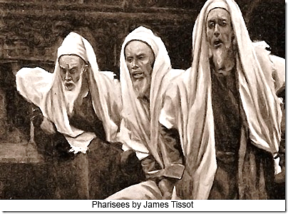
Las prioridades de los religiosos
Juan 5.10-18
Eran fríos religiosos, más interesados en las observancias ceremoniales que en las bendiciones y el bien de sus semejantes.
No se daban cuenta de que era la misma Persona que había separado el sábado al principio el que ahora llevaba a cabo un acto de misericordia en este día.
60

Slide 61
Las prioridades de los religiosos
Juan 5.10-18
El Señor Jesús no había quebrantado el sábado.
La ley prohibía toda obra servil aquel día, pero no llevar a cabo actos de necesidad o de misericordia.
61

Slide 62
Las prioridades de los religiosos
Juan 5.10-18
5:17 Habiendo terminado la obra de creación en seis días, Dios reposó el séptimo día. Este día fue el sábado.
Sin embargo, cuando el pecado entró en el mundo el reposo de Dios fue perturbado.
Ahora, Él iba a obrar sin cesar para traer a hombres y mujeres de nuevo a la comunión con Él.
62

Slide 63
Las prioridades de los religiosos
Juan 5.10-18
Iba a proveer un medio de redención. Enviaría el mensaje del evangelio a todas las generaciones.
Así, desde el tiempo de la caída de Adán hasta el presente, Dios trabaja incesantemente.
Lo mismo acontecía con el Señor Jesús.
Estaba dedicado a los negocios de Su Padre, y Su amor y gracia no podían limitarse a sólo seis días de la semana.
63

Slide 64
Las prioridades de los religiosos
Juan 5.10-18
5:18 Este versículo es muy importante.
Nos dice que los judíos procuraban más aún que antes matar al Señor Jesús, porque no sólo quebrantaba el sábado, sino que había afirmado igualdad con Dios.
Era para sus estrechas miras que parecía que el Señor hubiese quebrantado el sábado, aunque no era así.
64

Slide 65
Las prioridades de los religiosos
Juan 5.10-18
Ellos no se daban cuenta de que Dios no había dispuesto el sábado para ocasionar dificultades al hombre.
Si un hombre podía ser sanado de una enfermedad en sábado, Dios no demandaría que fuese a sufrir un solo día más.
65

Slide 66
Las prioridades de los religiosos
Juan 5.10-18
Cuando Jesús se refirió a Dios como Su Padre, ellos se dieron cuenta que estaba afirmando ser igual con Dios.
Para ellos, esto era una terrible blasfemia. Pero, naturalmente, era por supuesto la verdad.
66

Slide 67
Las prioridades de los religiosos
Juan 5.10-18
Jesús afirma igualdad en siete puntos:
  (1) Igual en obras: «Todo lo que él (el Padre) hace, también lo hace igualmente el Hijo» (v. 19).
  (2) Igual en conocimiento: «Porque el Padre ama al Hijo, y le muestra todo lo que él hace» (v. 20).
  (3) Igual en otorgar vida a los muertos: «Porque como el Padre levanta a los muertos, y les da vida, así también el Hijo da vida a los que quiere» (v. 21, con vv. 28, 29).
  (4) Igual en juicio: «Porque ni aun el Padre juzga a nadie, sino que ha dado todo juicio al Hijo» (v. 22 con v. 27).
67

Slide 68
Las prioridades de los religiosos
Juan 5.10-18
Jesús afirma igualdad en siete puntos:
  (5) Igual en honra: «Para que todos honren al Hijo como honran al Padre» (v. 23).
  (6) Igual en regenerar: «El que oye mi palabra, y cree al que me envió, … ha pasado de la muerte a la vida» (vv. 24, 25).
  (7) Igual en autoexistencia: «Porque como el Padre tiene vida en sí mismo, así también le ha dado al Hijo el tener vida en sí mismo» (v. 26).
68

Slide 69
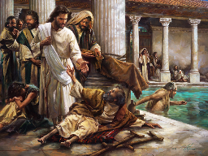
Aplicaciones
Dios siempre escucha.
  Una de las bendiciones más grandes que tenemos como hijos de Dios es que siempre podemos acudir a un Dios que nos oye.
  Nuestra meta es que nuestras peticiones sean en lo posible de acuerdo con sus planes y voluntad.
  ¿Estamos listos a que nuestras peticiones estén de acuerdo con Dios?
69

Slide 70
Aplicaciones
Jesús transforma nuestra vida.
  Cuando Cristo entra en la vida de un ser humano, no quiere hacerlo como un sistema religioso más.
  Él desea entrar para cambiar totalmente nuestra forma de vivir.
  Él desea que en nuestra vida exista una verdadera transformación.
70

Slide 71
Aplicaciones
Vida libre de religiosidad.
  Jesús rechazaba en forma radical a los que usaban la religión para dominar, aquellos que usaban la religión como su forma de vida, aquellos que usaban la religión como pretexto para no dejar pensar y someter al pueblo.
  Estemos alerta ante la religiosidad y el peligro de caer en esta práctica.
71

Slide 72
Bibliografía
Carson, D., France, R., Motyer, J., & Wenham, G. (2000, c1999). Nuevo comentario Bíblico : Siglo veintiuno (electronic ed.) (Lc 6.20-26). Miami: Sociedades Bı́blicas Unidas.
Douglas, J.D. Nuevo Diccionario Bíblico : Primera Edición. Miami: Sociedades Bíblicas Unidas, 2000.
LBLA Mapas, electronic ed. La Habra, CA: Foundation Publications, Inc., 2000.
Lockward, Alfonso. Nuevo Diccionario De La Biblia. Miami: Editorial Unilit, 2003.
Mapas De La Biblia Caribe, electronic ed. Nashville: Editorial Caribe, 2000, c1998.
Martínez, Mario, et al, eds. El Expositor Bíblico: La Biblia, Libro por Libro, Maestros de jóvenes y Adultos, Volumen 2, 5nta Ed. El Paso, Texas: Casa Bautista de Publicaciones, 2007, c1995.
Nelson, Wilton M. y Juan Rojas Mayo, Nelson Nuevo Diccionario Ilustrado De La Biblia, electronic ed. Nashville: Editorial Caribe, 2000, c1998.
Vine, W.E. Vine Diccionario Expositivo De Palabras Del Antiguo Y Del Nuevo Testamento Exhaustivo, electronic ed. Nashville: Editorial Caribe, 2000, c1999.
Walvoord, J. F., & Zuck, R. B. (1996). El conocimiento bíblico, un comentario expositivo: Antiguo Testamento, tomo 1: Génesis-Números (125). Puebla, México: Ediciones Las Américas, A.C.
Carro, D., Poe, J. T., Zorzoli, R. O., & Editorial Mundo Hispano (El Paso, T. (1993-). Comentario bı́blico mundo hispano Exodo (1. ed.) (26). El Paso, TX: Editorial Mundo Hispano.
Wiersbe, W. W. (1995). Bosquejos expositivos de la Biblia: Antiguo y Nuevo Testamento (electronic ed.). Nashville: Editorial Caribe.
MacDonald, W. (2004). Comentario Bíblico de William MacDonald: Antiguo Testamento y Nuevo Testamento (46). Viladecavalls (Barcelona), Espa±a: Editorial CLIE. φ
Platt, Alberto T. Estudios Bı́blicos ELA: Para que creáis (Juan). Puebla, Pue., México: Ediciones Las Américas, A. C., 1995. Print.
Gillis, C. (1991). El Antiguo Testamento: Un Comentario Sobre Su Historia y Literatura, Tomos I-V (╔x 14.21). El Paso, TX: Casa Bautista De Publicaciones.
  http://www.dsmedia.org/resources/illustrations/sweet-publishing/john
72
Notes:
72

Slide 73
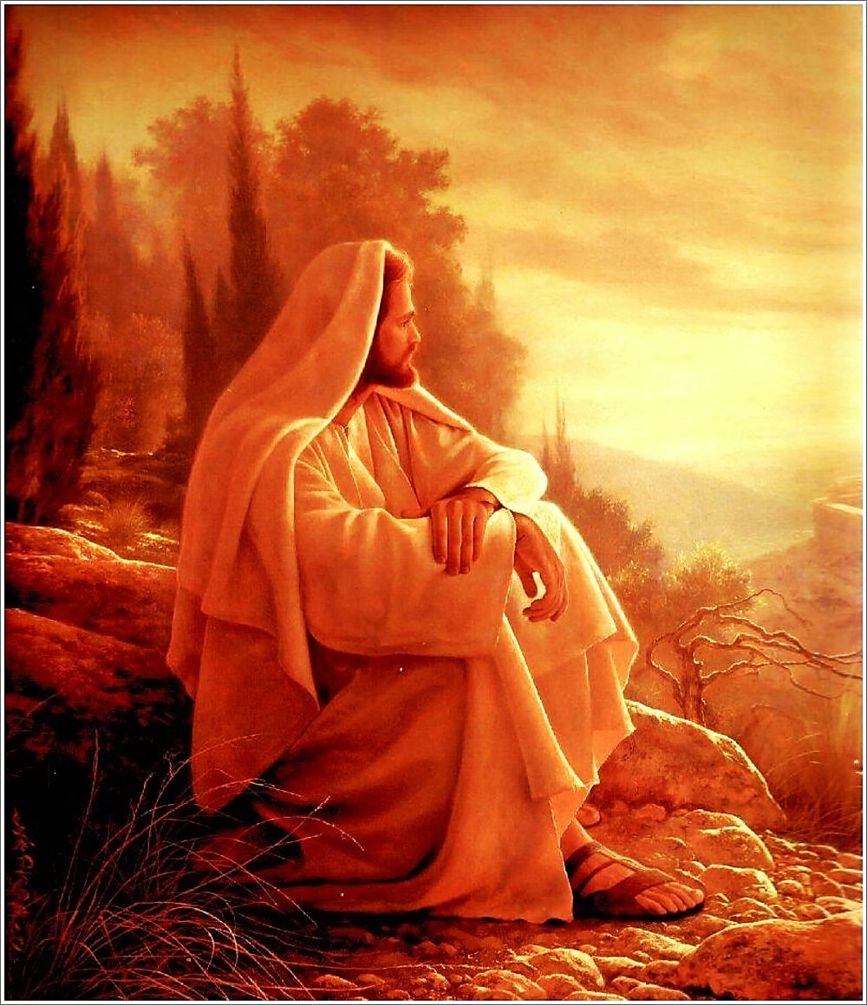
Próximo Estudio
Unidad 7: Después Judea
La Autoridad de Jesús
(Juan 5.19-47)
17 de febrero de 2014
La Biblia Libro por Libro, CBP®
Iglesia Bíblica Bautista de Aguadilla

Slide 74


